Slide 1
ضرب الكسور
اسم الطالب

Slide 2
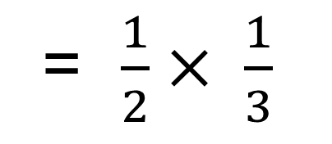
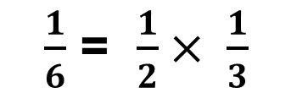
سوف نتعلَّم كيفية ضرب الكسور
يفضل $\frac{1}{2}$متعلمي أحد الفصول الصف الخامس أكل الفاكهة و$\frac{1}{3}$ هذا العدد يفضل أيضا أكل الخضراوات ما الكسر الذي يمثل المتعلمين الذين يفضلون أكل الخضراوات و الفاكهة معا
أحضر ورقة اطوها أفقيا إلى جزأين متطابقين و لون جزءا واحد باللون الأصفر $\frac{1}{2}$
أحضر ورقة اطوها أفقيا إلى جزأين متطابقين و لون جزءا واحد باللون الأصفر 1/2
اطو الورقة السابقة رأسيا إلى 3 أجزاء متطابقة و لون جزءا واحد باللون الأزرق
الجزء الذي تم تلوينه باللون معا يمثل جزءا من ستة أجزاء متطابقة $\frac{1}{6}$و هو ناتج الضرب
الجزء الذي تم تلوينه باللون معا يمثل جزءا من ستة أجزاء متطابقة 1/6و هو ناتج الضرب
$\frac{1}{2}× \frac{1}{3}$ =
$\frac{1}{2}× \frac{1}{3}$ = $\frac{1}{6}$

Slide 3
خطوات ضرب
الخطوة الأولى
الخطوة الثانية
اختصر إن وجد
اضرب البسطين و اضرب المقامين
الخطوة الثالثة
إيجاد الناتج

Slide 4
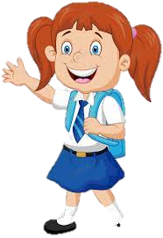
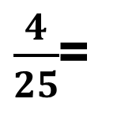

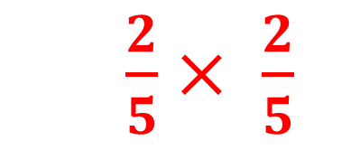

الأمثلة
= $\frac{1×2}{7×3}$
$\frac{1}{7}×\frac{2}{3}$
= $\frac{2×2}{5×5}$
$\frac{2}{5}× \frac{2}{5}$
= $\frac{2}{21}$
=$\frac{4}{25}$

